Slide 1
МДОАУ «Детский сад №78 «Пчёлка» г. Орска»
Центр физического развития
«Здоровячки»

Slide 2
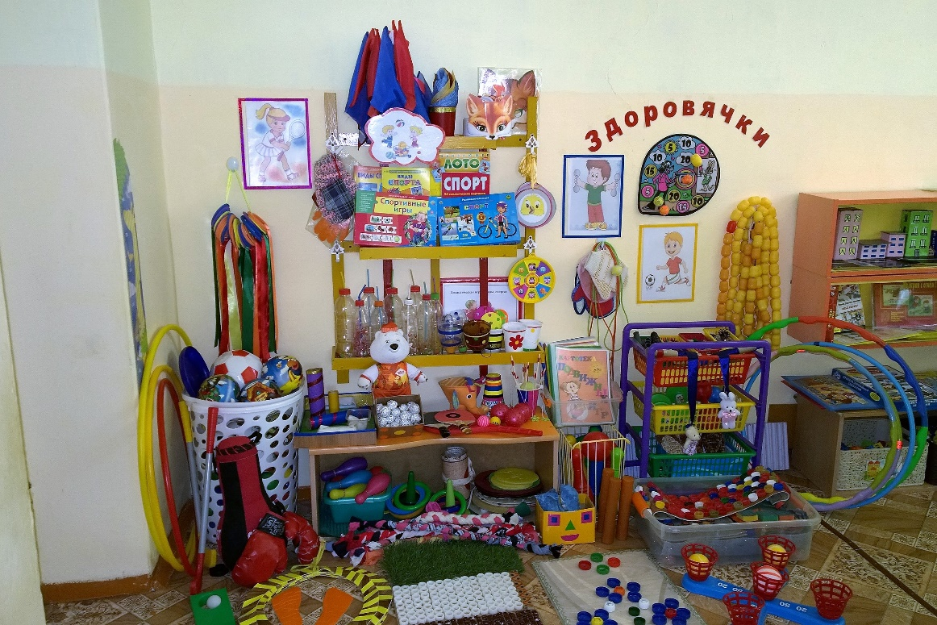
Центр физического развития «Здоровячки»
Наш девиз: «Тренируясь, мы растём, мы сильнее с каждым днём!».

Slide 3
Цели и задачи центра физического развития
Цель: обеспечение и регулирование уровня двигательной активности детей в режиме дня

Slide 4
Задачи центра физического развития:
- Приобретение двигательного опыта и физических качеств: координации и гибкости;
- Правильное формирование опорно-двигательной системы организма;
- Развитие равновесия, и координации движения, крупной и мелкой моторики обеих рук;
- Закрепление навыка выполнения основных движений (ходьба, бег, мягкие прыжки, повороты в разные стороны);
- Формирование первоначальных представлений о некоторых видах спорта;
- Овладение подвижными играми с правилами;
- Становление целенаправленности и саморегуляции в двигательной сфере;
- Становление ценностей здорового образа жизни, овладение его элементарными нормами и правилами.

Slide 5
Задача воспитателя:
1. Создать разнообразную физкультурно-игровую среду, направленную на оптимизацию двигательной активности.
2. Обогатить детей элементарными знаниями о многообразии подвижных игр и физических упражнений.
3. Развивать двигательные качества и способности (быстрота, ловкость, координация, гибкость, выразительность движений.
4. Поощрять двигательное творчество детей.
5. Формировать основы здорового образа жизни в семье и детском саду.

Slide 6
Центр физического развития отвечает требованиям ФГОС:
Доступность – оборудование находится в свободном доступе для детей.
Насыщенность – центр оснащён большим количеством различного оборудования соответствующего возрастным особенностям, также происходит сменяемость оборудования что обеспечивает поддержания интереса у детей к спортивным играм и физическим упражнениям.
Трансформируемость – оборудование центра, по желанию детей или воспитателей может быть перенесено в любое место, выбранное для игры.
Безопасность – оборудование центра эстетически привлекательно и безопасно.
Вариативность – наличие в центре физического развития различного оборудования, материалов, обеспечивает свободный выбор атрибутов для достижения поставленной задачи.
Полифункциональность – оборудование может быть использовано для других видов деятельности: конструирование, сюжетно-ролевые игры и т.д.

Slide 7
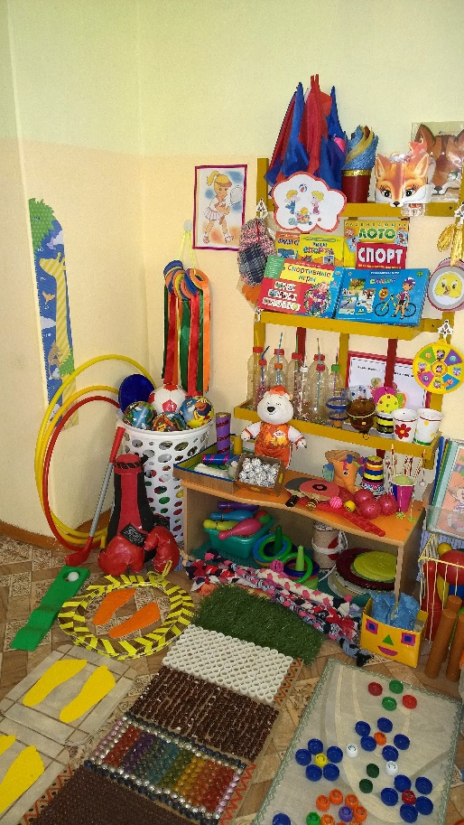
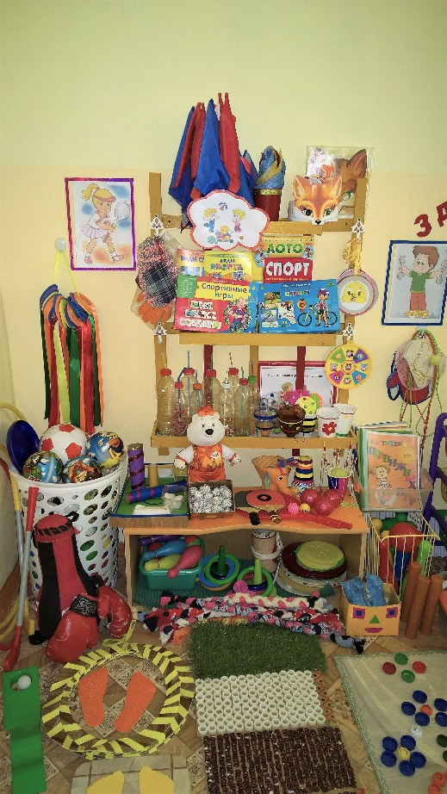
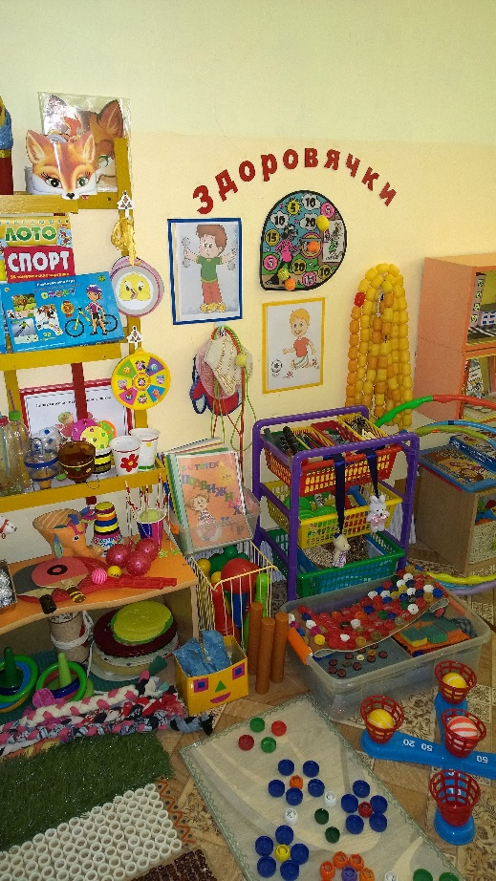

Slide 8
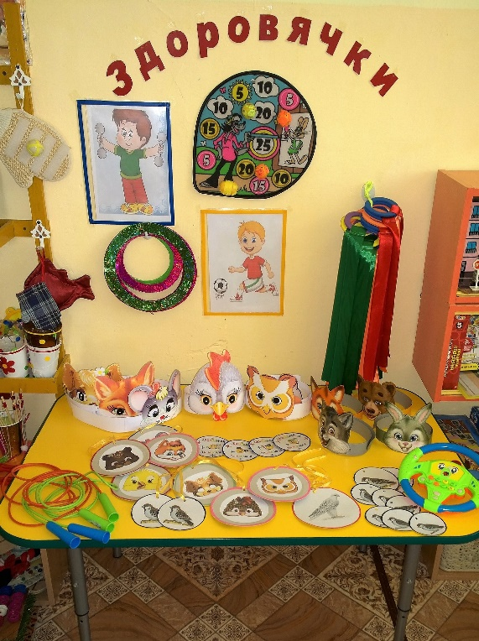
В центре активно используются атрибуты для организации подвижных и малоподвижных игр: эмблемы, маски, медали п.

Slide 9
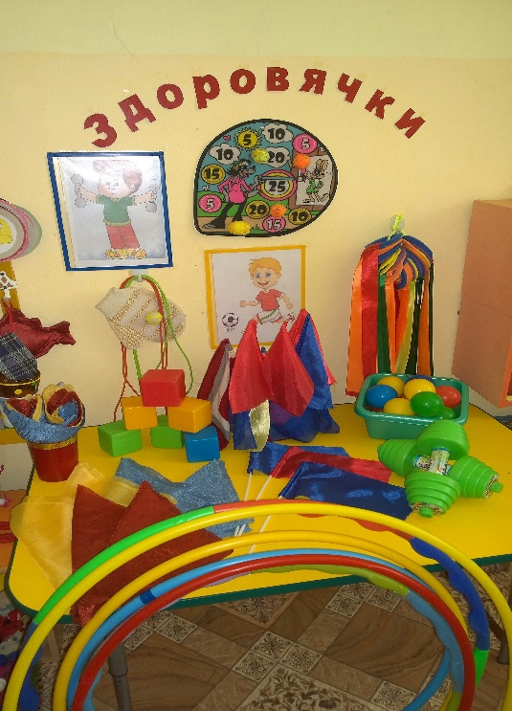
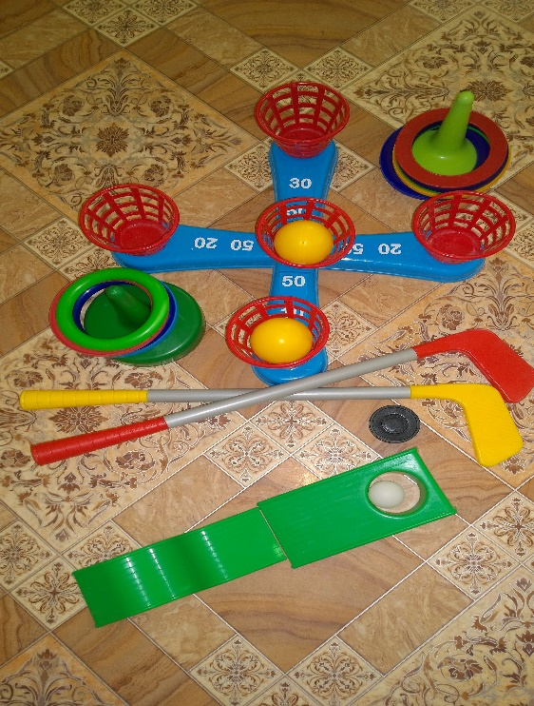
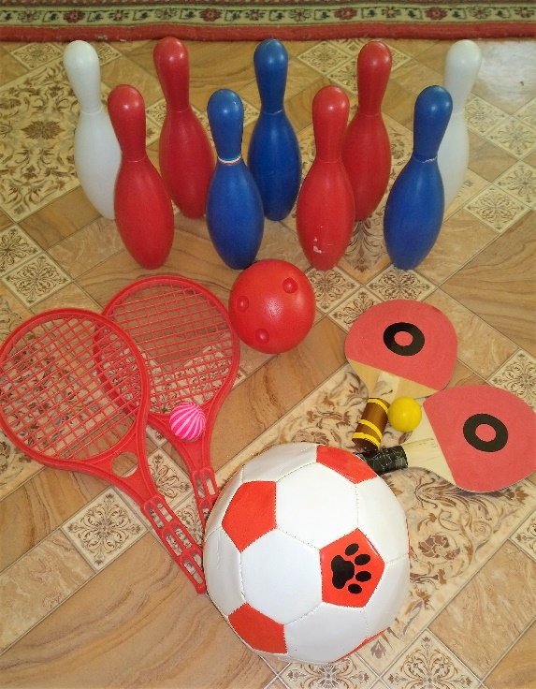
Атрибуты для игр с прыжками: скакалки, обручи
Атрибуты для спортивных игр
Игры с бросанием, ловлей, метанием

Slide 10
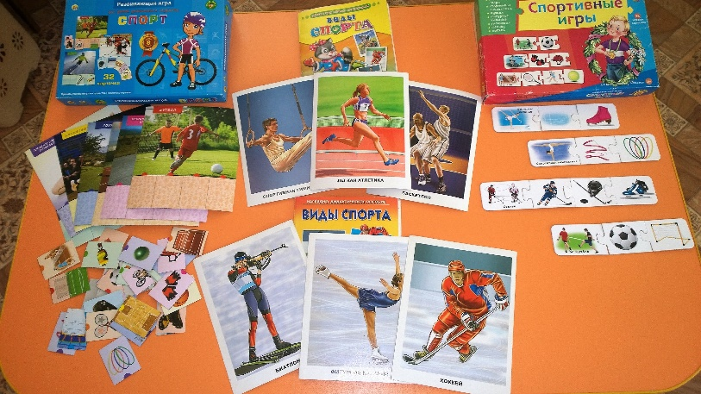
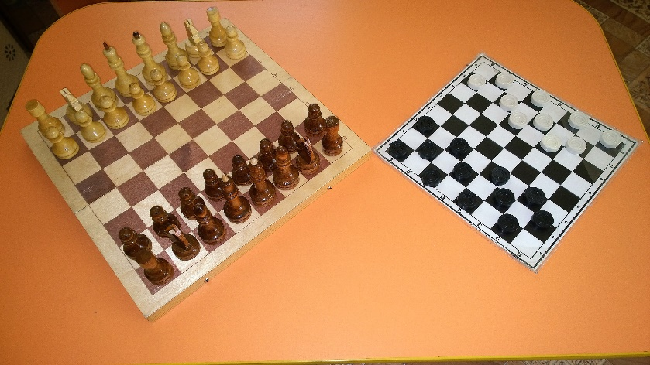
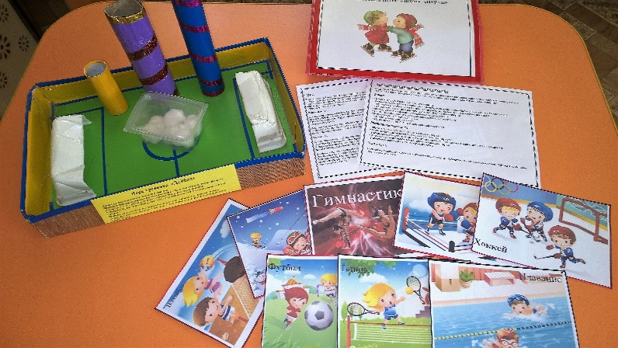
Настольные спортивные игры

Slide 11
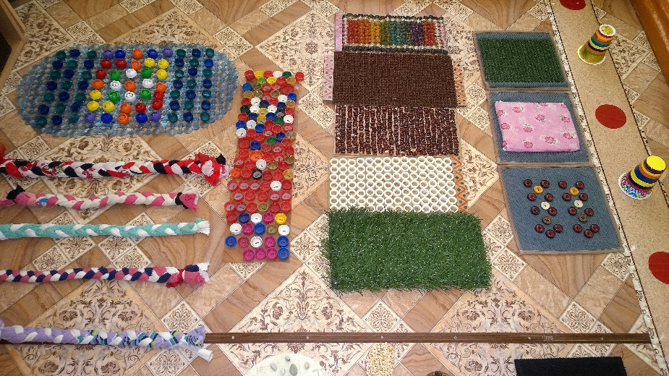
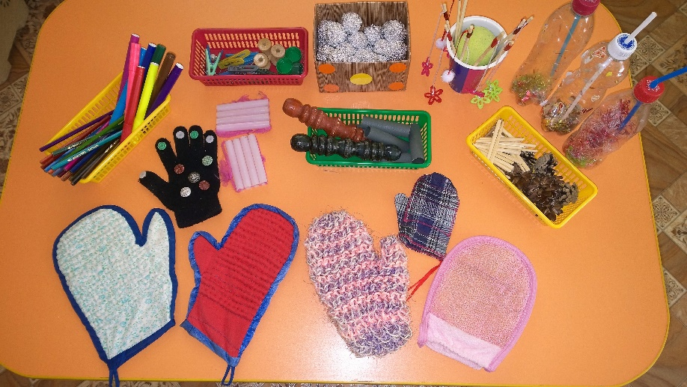
Наличие в центре физического развития нетрадиционного оборудования, атрибутов и бросового безопасного материала, изготовленного руками воспитателя, родителями и детьми

Slide 12
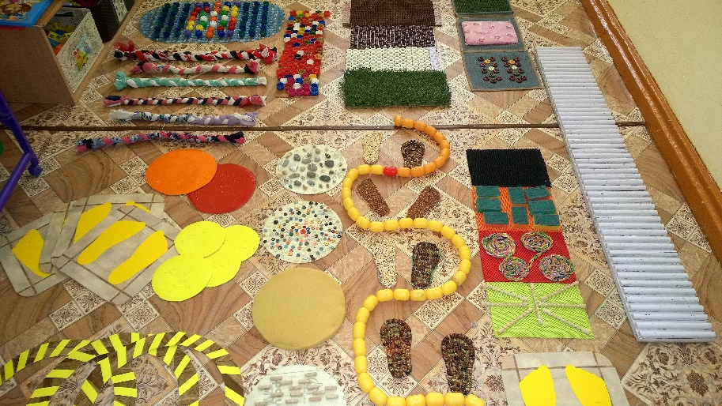
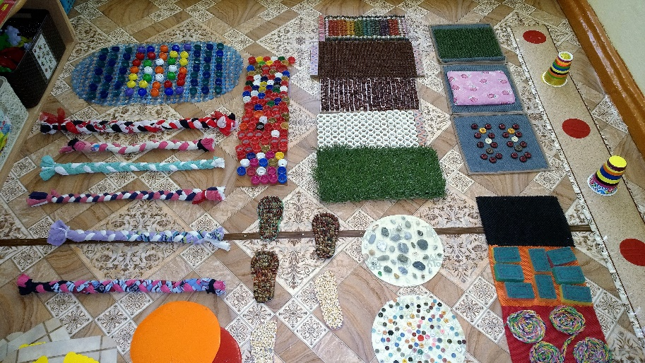
В центре активно используется оборудование,
атрибуты для профилактики плоскостопия

Slide 13
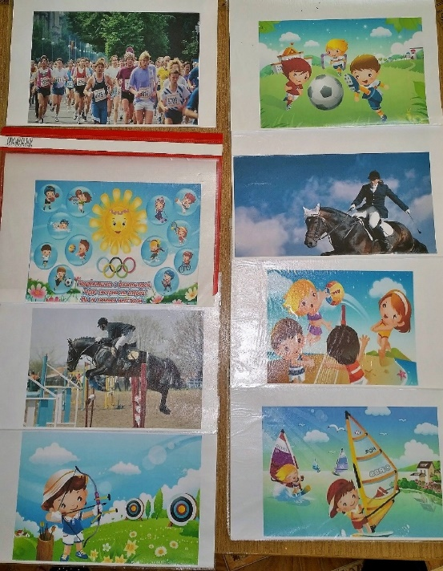
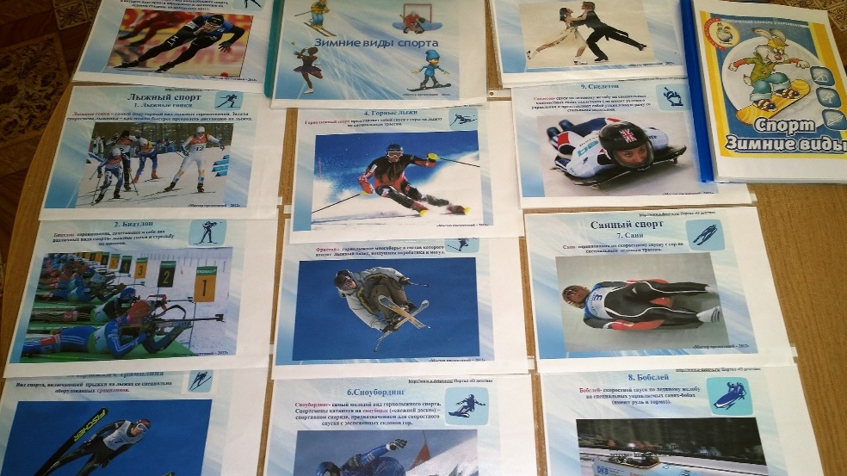
Иллюстративный материал для ознакомления воспитанников с разными видами спорта
Зимние виды спорта
Летние виды спорта

Slide 14
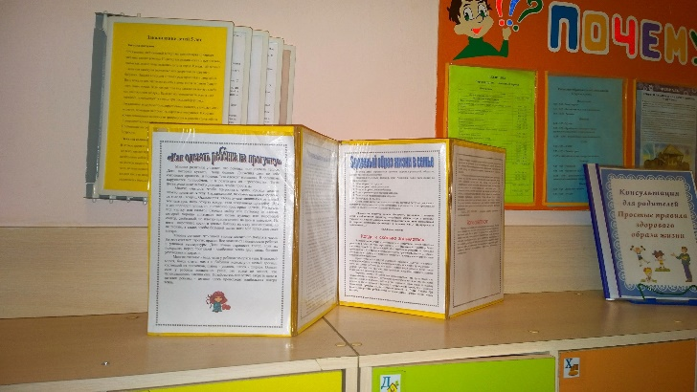
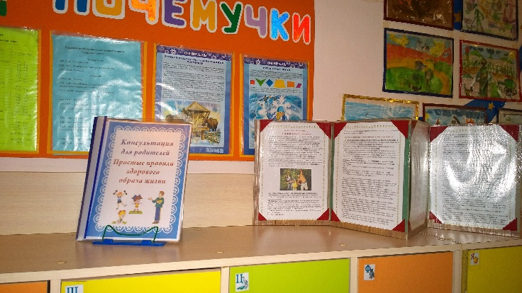
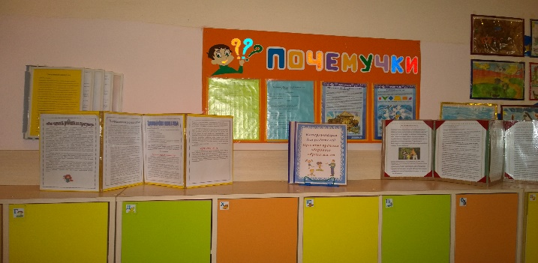
Наличие информации «О здоровом образе жизни и формировании двигательной активности ребёнка в семье» в родительских уголках группы

Slide 15
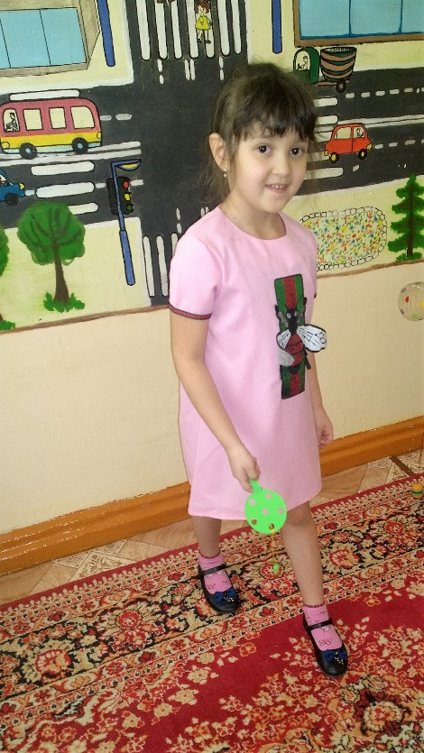
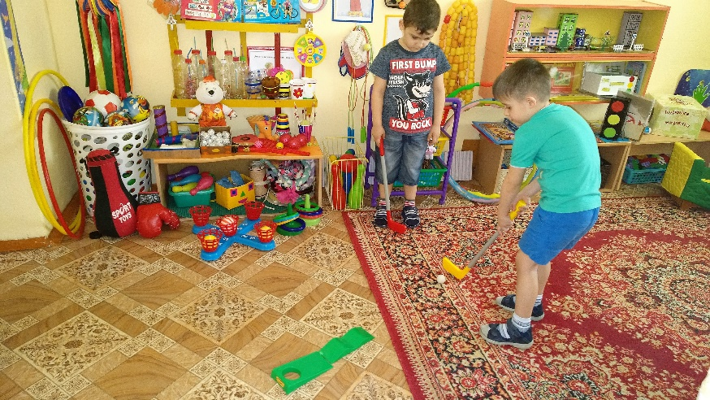
Центр физического развития самостоятельно используется детьми в течение дня

Slide 16
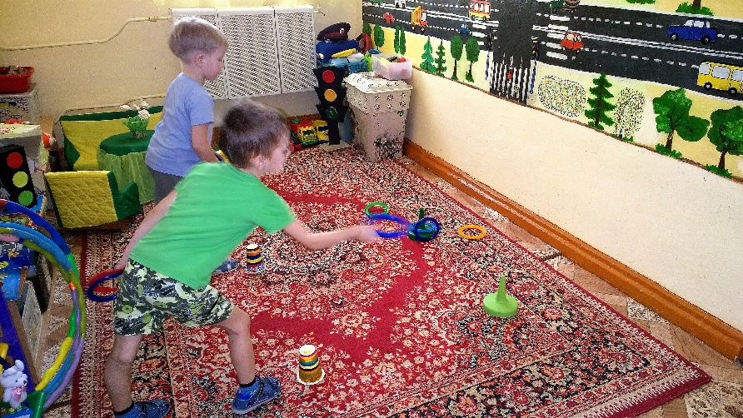
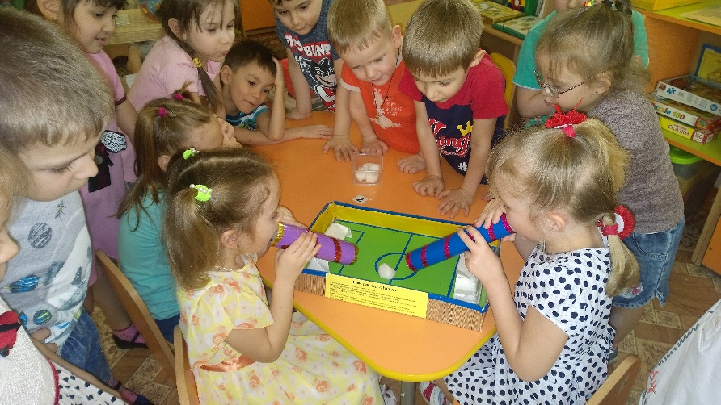
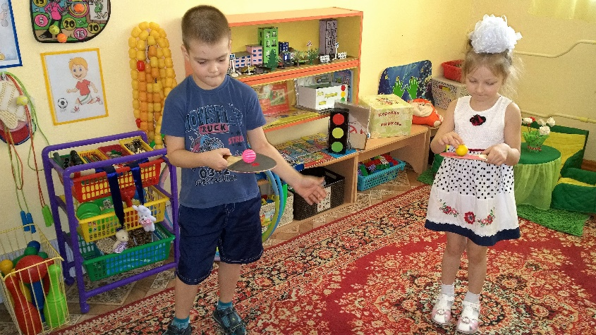

Slide 17
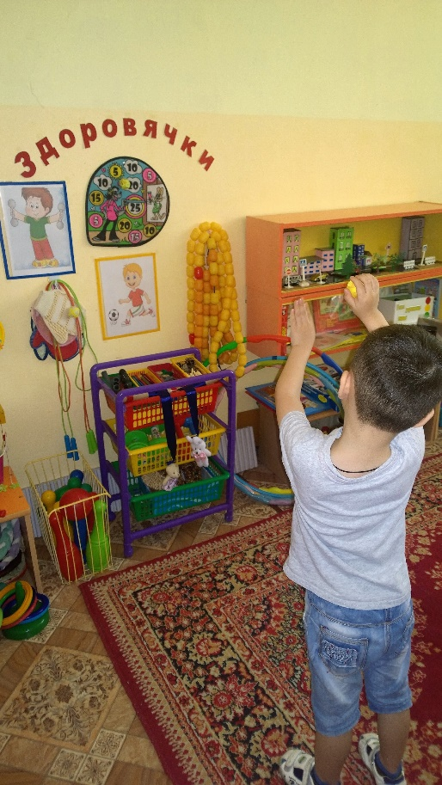
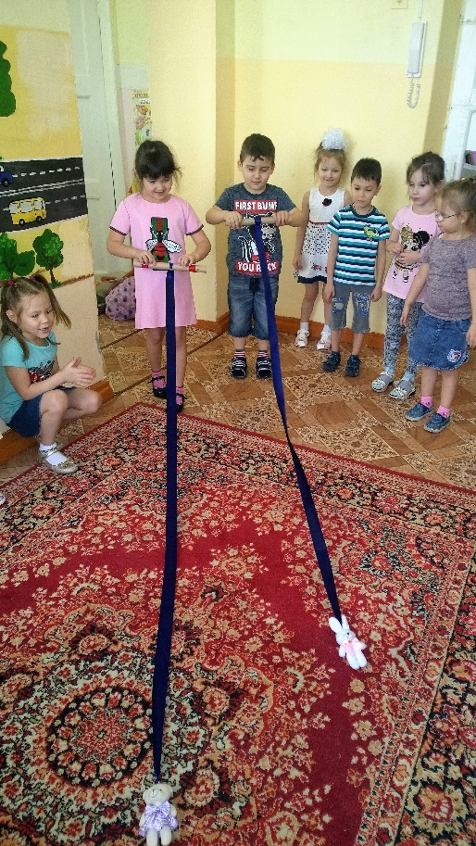
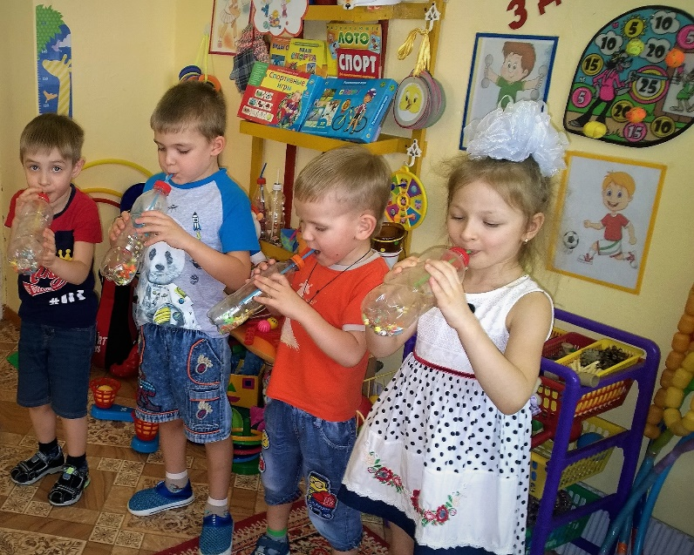

Slide 18
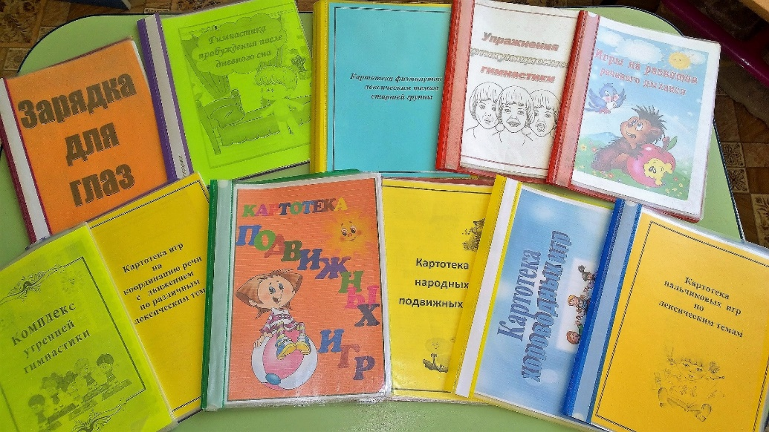
Наличие картотеки:
картотека подвижных игр
картотека малоподвижных игр
картотека физкультминуток
картотека утренней гимнастики
картотека гимнастики после сна
картотека артикуляционной гимнастики
картотека пальчиковой гимнастики
картотека зрительной гимнастики

Slide 19
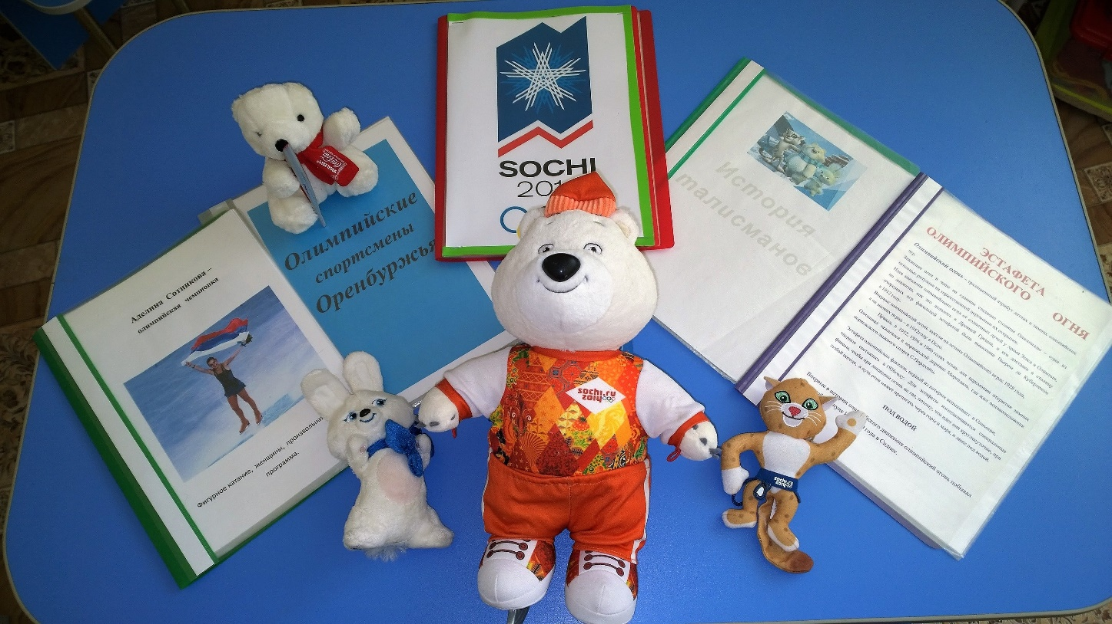
Символика и материалы по истории Олимпийского движения

Slide 20
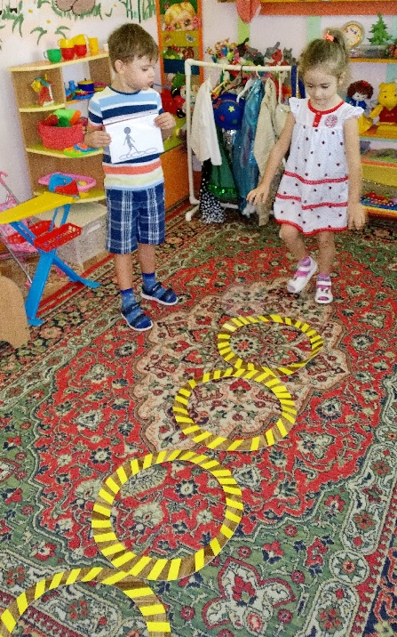
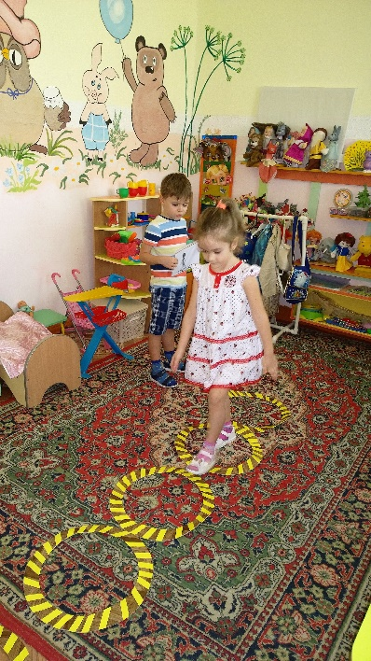
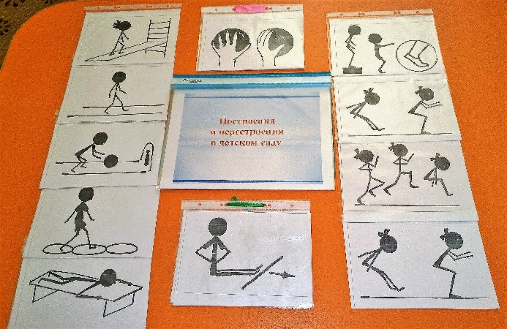
Использование в самостоятельной игровой деятельности детьми схем, карточек, алгоритмов

Slide 21
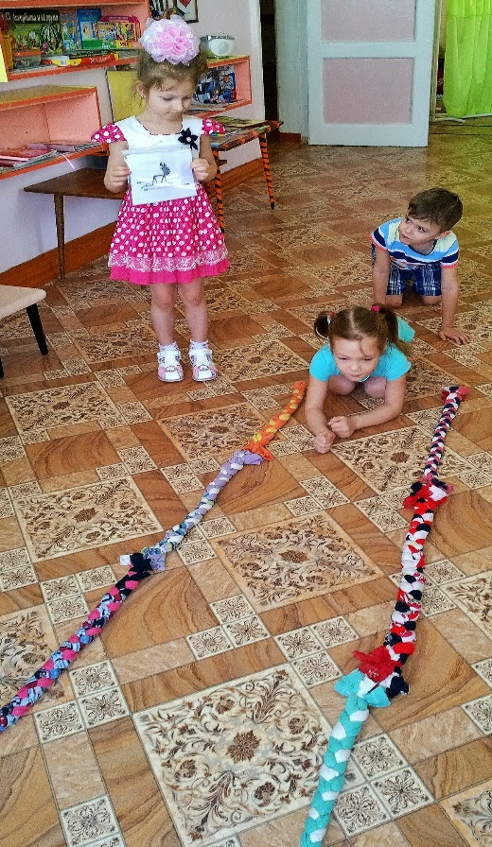
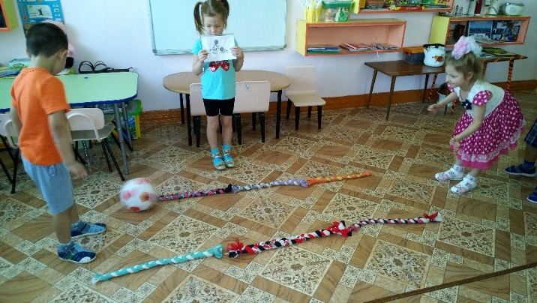
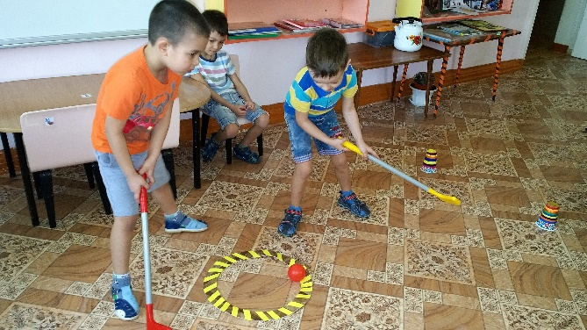

Slide 22
Спасибо за внимание!

